Slide 1
HISZPANIA
'

Slide 2
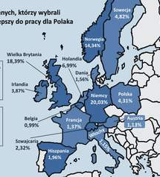
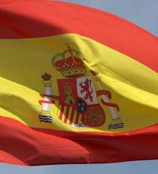
HISZPANIA LEŻY W EUROPIE OBOK PORTUGALII I FRANCJI. FLAGA HISZPANII MA DWA CZERWONE PASY I JEDEN ŻÓŁTY NA KTÓRYM WIDNIEJE :KASTYLIA,LEÓN,ARAGONIA,NAWARRA.HISZPANIE MÓWIĄ-CO RACZEJ OCZYWISTE-PO HISZPAŃSKU .
,

Slide 3
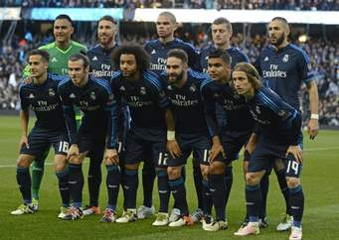
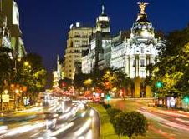
STOLICĄ HISZPANII JEST MADRYT..JEST ON BARDZO ŁADNY I WŁAŚNIE Z TEGO MIASTA WYWODZI SIĘ LEGENDARNY KLUB- REAL MADRYT W KTÓRYM GRAŁY TAKIE GWIAZDY JAK ZIDANE LUB RONALDO NAZARIO 3, S

Slide 4
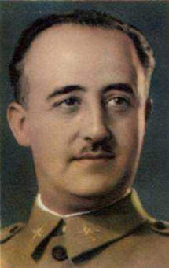
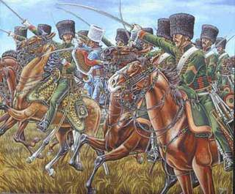
W SWOJEJ HISTORII HISZPANIA BYŁA PODBIJANA PRZEZ WIELE PAŃSTW.W STAROŻYTNOŚCI JEJ TERENY ZAJMOWAŁY LUDY POCHODZENIA IBERYJSKEGO, A PÓŹNIEJ TAKŻE CELTYCKIEGO.NASTĘPNIE HISZPANIA ZAJMOWAŁA CZĘŚĆ IMPERIUM RZYMSKIEGO. PO OKRESIE PANOWANIA RZYMIAN ZOSTAŁA PODBITA PRZEZ PLEMIONA WANDALÓW I WIZYGOTÓW. W OKRESIE WOJEN NAPOLEOŃSKICH STANOWIŁA WAŻNĄ CZĘŚC KOALICJI ANTYFRANCUSKIEJ. W 1939 R. HISZPANIĄ RZĄDZIŁ FRANCISCO FRANCO. PO JEGO ŚMIERCI STAŁA SIĘ MONARCHIĄ PARLALMENTALNĄ.

Slide 5
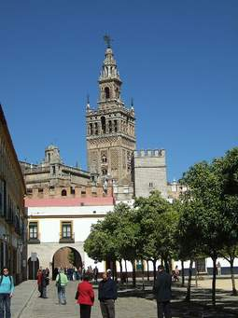
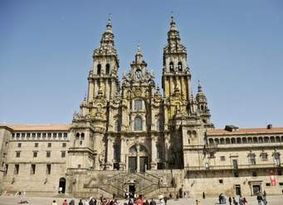
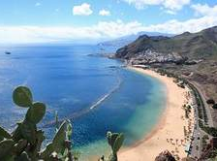
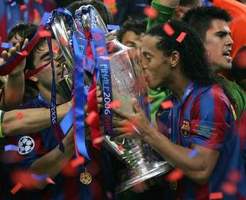
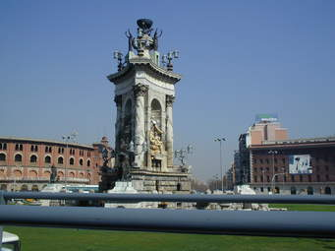
W HISZPANII JEST BARDZO DUŻO MIAST. MIĘDZY INNYMI : MADRYT, BARCELONA, SARAGOSSA, VALLADOLID, OVIEDO, A CORUNA, CORDOBA, SEWILLA, SALAMANCA I WIELE INNYCH. W HISZPANII ZAOBSERWOWAĆ MOŻNA TEŻ PRZEPIĘKNE BYDOWLE ORAZ ZABYTKI.

Slide 6
W Hiszpanii są duże i obwite rzeki. Kilka ich nazw na dole. Ale Hiszpania nieposiada tylko rzek. W tym państwie znajdują się także góry. Tak jak w poprzednim przykładzie- kilka z nich na dole.
Nazwa | Długość (km) | System rzeczny
Tag | 1007 | Tag
Ebro | 925 | Ebro
Duero | 895 | Duero
Gwadiana | 818 | Gwadiana
Gwadalkiwir | 657 | Gwadalkiwir
Júcar | 498
Genil | 337 | Gwadalkiwir
Segura | 325
GÓRY W HISZPANII
A
Angliru
B
Góry Betyckie
C
Cornión
G
Góry Baskijskie
Góry Toledańskie
I
Góry Iberyjskie

Slide 7
DZIĘKUJE ZA OBEJRZENIE PREZENTACJI
;;;

